Slide 1
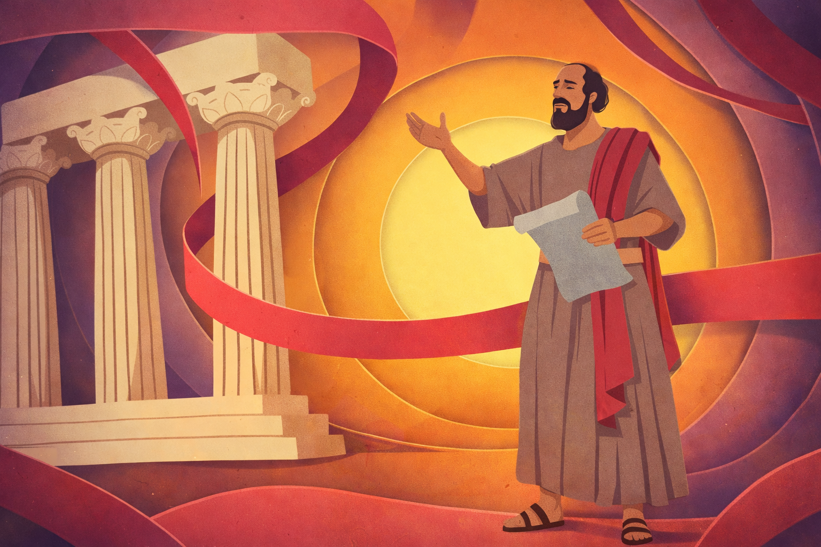



JUL/AGO/SET - 2026
1 e 2 CORÍNTIOS
LIÇÃO 12
LIDANDO COM FALSOS MESTRES
TEXTO & DESIGN:
Felipe Macedo

Slide 2





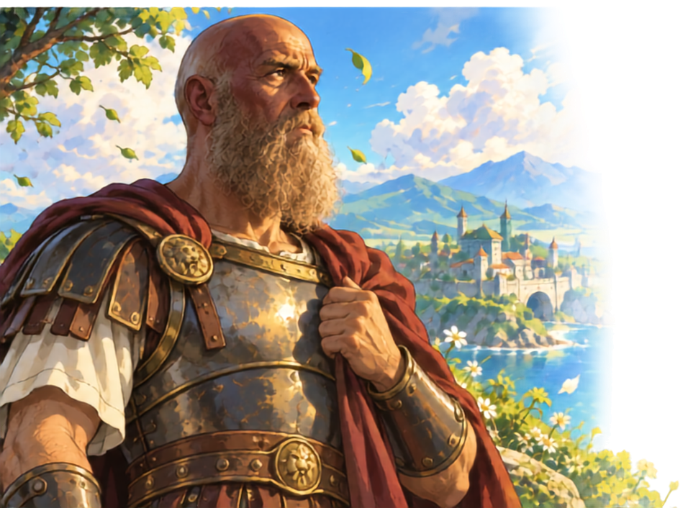
LIÇÃO 12
LIDANDO COM FALSOS MESTRES
Verso para memorizar:
INFOLIÇÃO
“Porque as armas da nossa luta não são carnais, mas poderosas em Deus, para destruir fortalezas” (2Co 10:4).

Slide 3







Sábado,
12 de setembro de 2026
LIDANDO COM FALSOS MESTRES
Diante dos falsos ensinos, a igreja deve agir com duas virtudes inseparáveis:
INFOLIÇÃO
AMOR
FIRMEZA
(Jo 13:35)
(Ap 2:2)
A igreja deve agir sob a autoridade das Escrituras, preservando íntegra e pura a mensagem do evangelho, para oferecer ao mundo a esperança da vida eterna.
Texto e design: Felipe Macedo

Slide 4






Domingo,
13 de setembro de 2026
LUTA ESPIRITUAL
Diante dos falsos ensinos, a igreja deve agir com três marcas do verdadeiro ministério:
INFOLIÇÃO
MANSIDÃO
OUSADIA
OBEDIÊNCIA
(2Co 10:1)
(2Co 10:2)
(2Co 10:5)
Nossa luta não é contra pessoas, mas contra ideias que se levantam contra a verdade de Deus, levando todo pensamento à obediência de Cristo.
Texto & design: Felipe Macedo

Slide 5






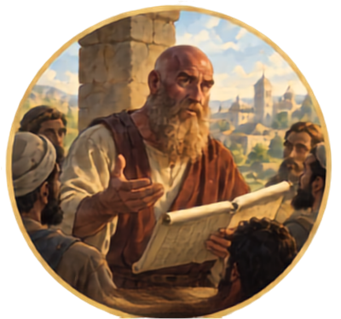
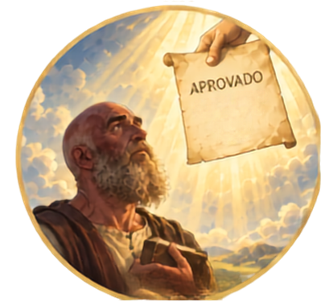




Segunda-feira,
14 de setembro de 2026
GLORIAR-SE NO SENHOR
As marcas do ministério fiel ao chamado até o fim:
INFOLIÇÃO
DEUS ESTÁ NO CENTRO
FOCO NO EVANGELHO
APROVADO PELO SENHOR
(2Co 10:17)
(2Co 10:14-16)
(2Co 10:18)
O valor de um ministério não está na comparação com outros, mas na fidelidade ao
evangelho e na aprovação de Cristo.
Texto e design: Felipe Macedo

Slide 6





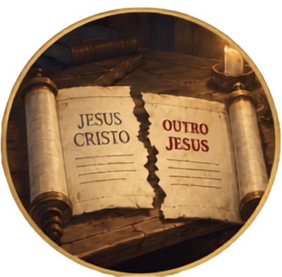



Terça-feira,
15 de setembro de 2026
FALSOS MESTRES IDENTIFICADOS
Três características que nos ajudam a reconhecer o falso ensino:
INFOLIÇÃO
ENGANO
DISTORÇÃO
DISFARCE
Corrompe a devoção
sincera a Cristo
Apresenta outro Jesus e
um outro evangelho
Disfarça sua verdadeira
natureza
(2Co 11:3)
(2Co 11:4)
(2Co 11:13-15)
A tragédia é que falsos mestres podem se apresentar como servos de Cristo, mas, ao distorcer o evangelho, acabam servindo aos propósitos de Satanás.
Texto & design: Felipe Macedo

Slide 7


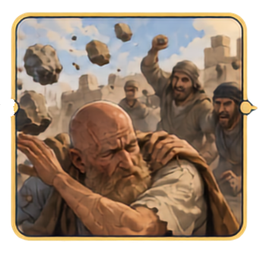
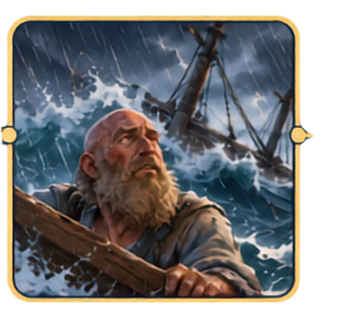

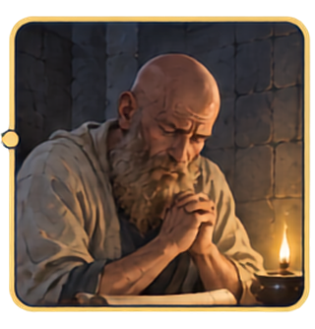




Quarta-feira,
16 de setembro de 2026
SOFRIMENTOS POR CAUSA DO EVANGELHO
O alto preço pago por Paulo por servir fielmente a Cristo:
INFOLIÇÃO
VIOLÊNCIAS
NAUFRÁGIOS
PERIGOS
ANGÚSTIA
Varas, açoites e apedrejamento
Perigos no mar
e em alto-mar
Rios, assaltos, deserto
e falsos irmãos
Fome, sede, frio, insônia e preocupações
(2Co 11:24-25)
(2Co 11:25)
(2Co 11:26)
(2Co 11:27-28)
Os sofrimentos de Paulo revelam que o verdadeiro ministério não é sustentado pelo conforto, mas pela fidelidade a Cristo.
Texto e design: Felipe Macedo

Slide 8



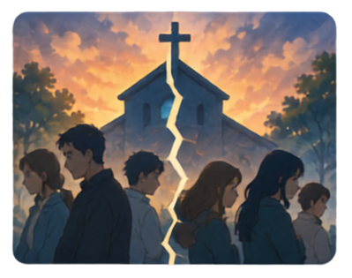
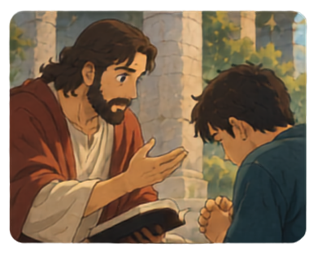
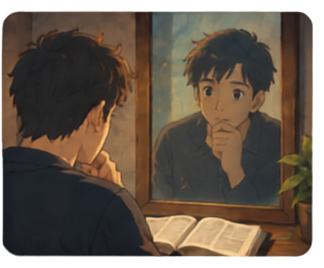
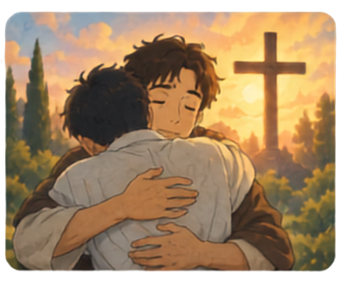





Quinta-feira,
17 de setembro de 2026
APELO AOS IMPENITENTES
Paulo não queria simplesmente punir o pecado; seu objetivo era restaurar aqueles que permaneciam no erro.
INFOLIÇÃO
PECADO
CORREÇÃO
AUTOEXAME
RESTAURAÇÃO
(2Co 12:20, 21)
(2Co 13:1-4)
(2Co 13:5)
(2Co 13:7-9)
A disciplina cristã não tem como objetivo destruir quem caiu, mas conduzi-lo ao arrependimento, à obediência e à restauração.
Texto & design: Felipe Macedo

Slide 9

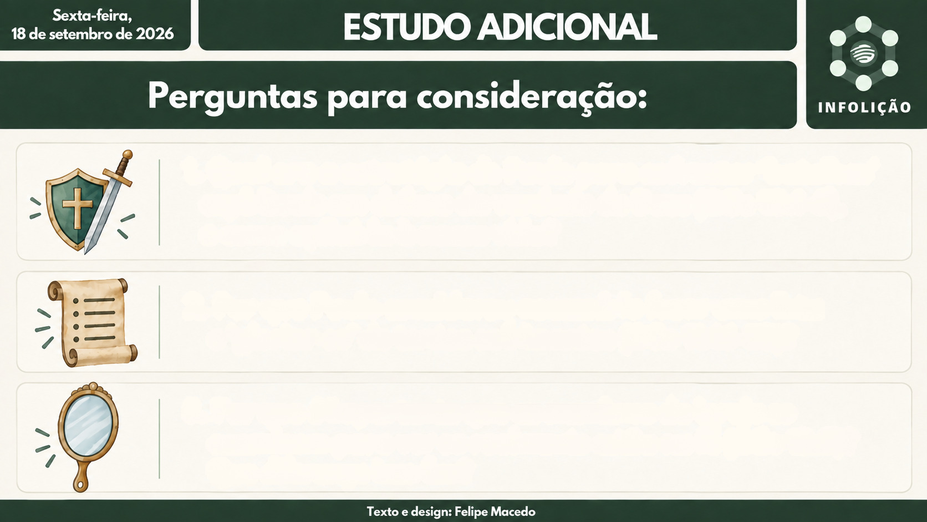
Sexta-feira,
18 de setembro de 2026
ESTUDO ADICIONAL
Perguntas para consideração:
INFOLIÇÃO
1. Qual era a estratégia de Paulo para enfrentar “batalhas”
espirituais em defesa da verdade de Deus (2Co 10:1-6),
e como aplicá-la à nossa vida?
2. Por que Paulo considerou necessário fazer uma lista e “gloriar-se” de tantos sofrimentos (2Co 11:16-33)?
3. Por que é importante que os membros da igreja se
examinem para ver se realmente estão na fé (2Co 13:5)?
Que diferença isso faz?
Texto e design: Felipe Macedo

Slide 10
SIGA AS NOSSAS REDES SOCIAIS

